Slide 1
지역별 청년 산업 현황 대시보드
디엠 : 정지은, 유진영, 이현지
Copyright ⓒ 2017. DingDingShop All rights Reserved
DINGDINGSHOP UNIVERSITY INDUSTRIAL DESIGN 20170402 CHOI EUNZY

Slide 2
INDEX
03. 데이터 분석
01. 주제
02. 데이터
04. 대시보드
05. 활용방안
주제 선정 배경
문제점
목적
사용 데이터
데이터 설명
데이터 활용 내용
대시보드
대시보드 구현 영상
-활용방안

Slide 3
01
주제

Slide 4
01
주제
주제 선정 배경 : 청년산업 관심도 상승
혁신창업 사업화 자금
2,100
2,100 억 원
1,800
1,500
1,600 억 원
1,200
900
600
300
0
2020
2021
출처: 중소기업벤처기업부.창업기업동향
출처: 중소기업벤처기업부

Slide 5
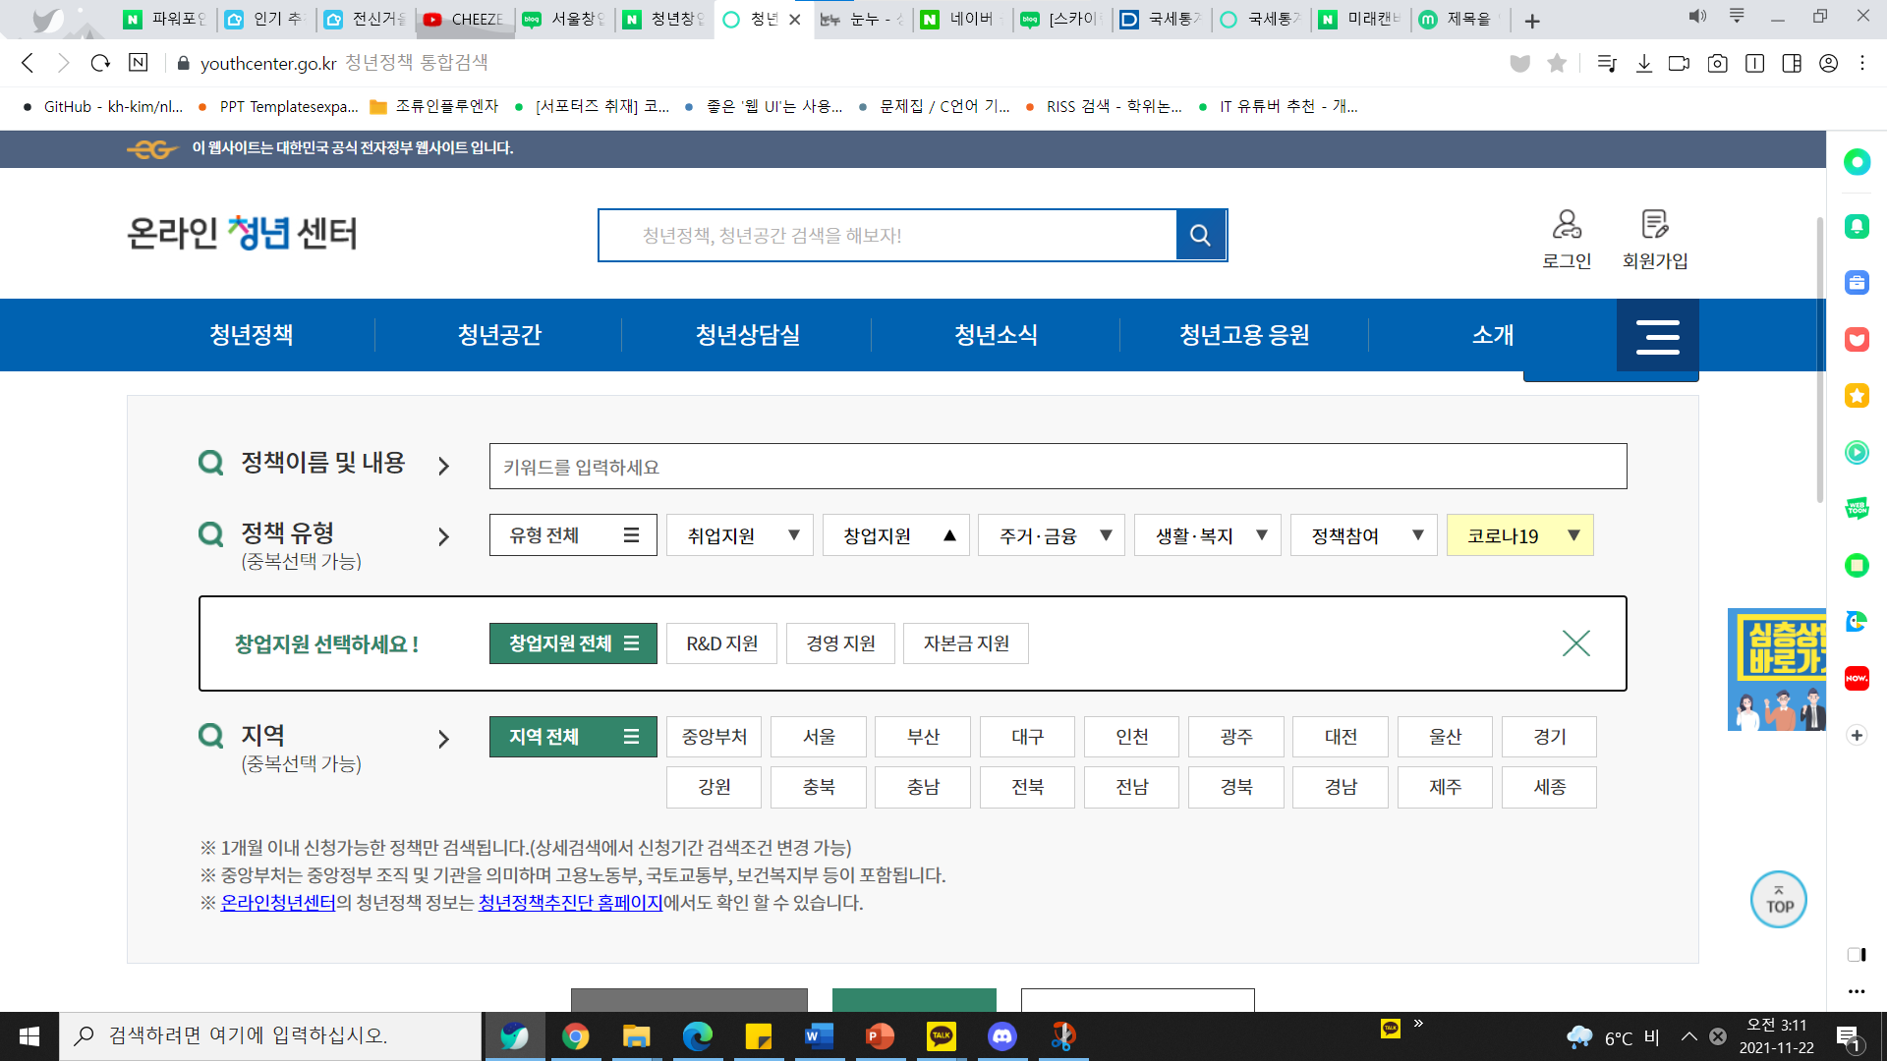
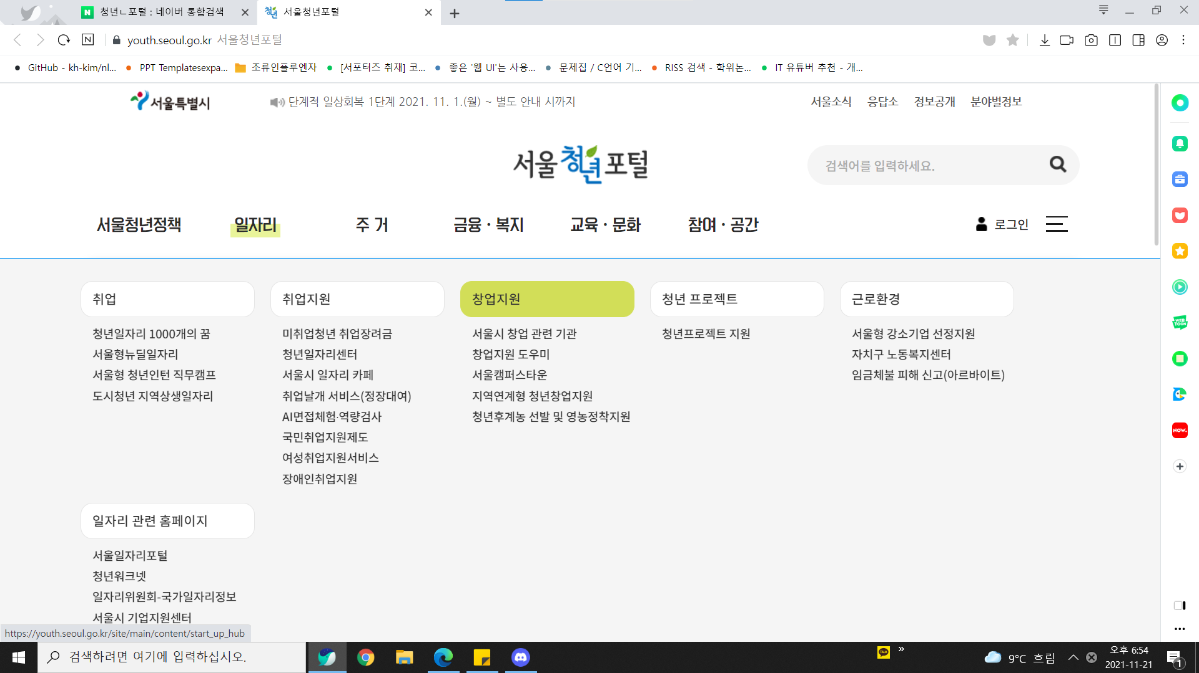

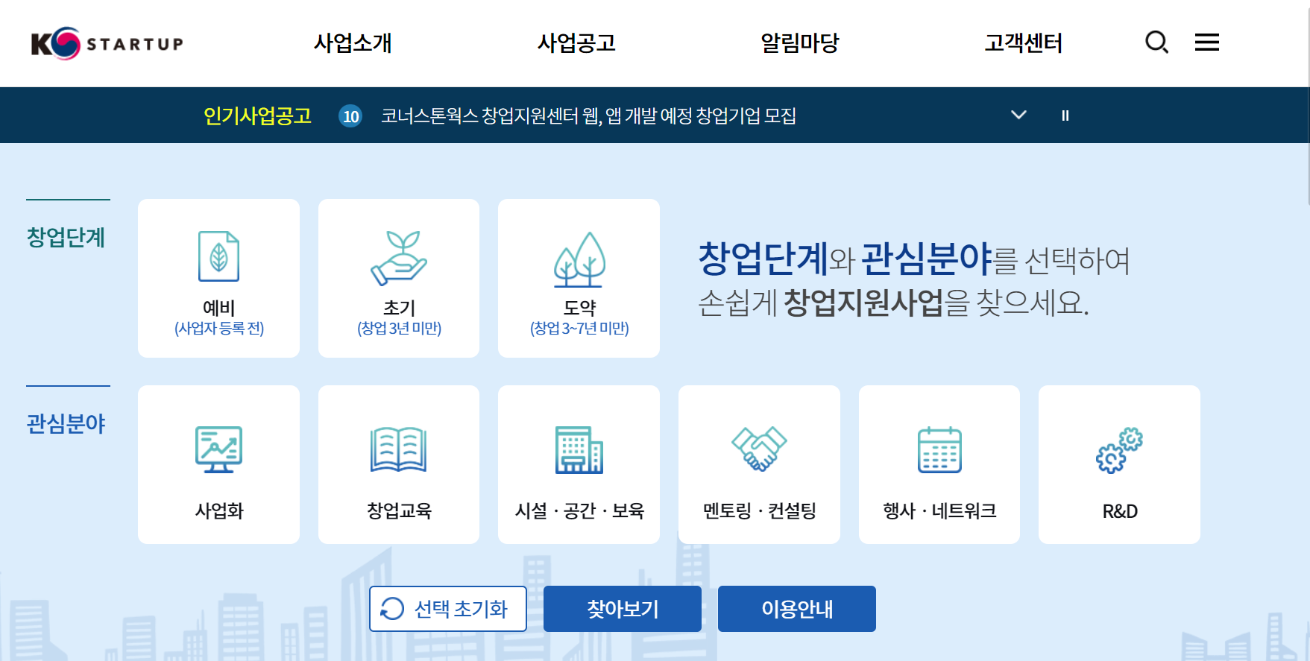
01
주제
문제점 : “청년산업 현황 지표 부족”
But
청년산업의 현황을 파악할 수치적 지표 부족
청년산업 지원 및 정책 다수 확인 가능

Slide 6


01
목표
청년산업 현황 파악
수치적 지표로 지역별 청년산업 비교
출처: flaticon/작가: Nikita Golubev.
출처: flaticon/작가 Freepik

Slide 7
02
데이터

Slide 8
02
데이터
사용 데이터 목록
한국기업데이터(KED)
디지털 산업혁신
빅데이터 플랫폼
공공데이터 포털
<필수>
지역별 신설법인
지역별 기업 일반 현황
지역별 조기경보(EW)
기업 이전 데이터
<필수>
산업 분류코드
<선택>
KOSIS 행정구역별
1세별 주민등록 인구
데이터

Slide 9



02
데이터
KED 데이터 추출 (공통)
청년 연령대 : 20대 ~ 30대 (20세 ~39세)
지역 : 시도 기준 (전국 17개)
업종 구분 : 중분류명 (알파벳1개+숫자2개) 단위

Slide 10
02
데이터
01
지역별 신설법인 데이터 (18.01 ~ 20.12)
Column | Type
KEDCD | VARCHAR2
기업명 | VARCHAR2
기업형태 | VARCHAR2
업종코드 | VARCHAR2
설립일자 | VARCHAR2
성별 | CHAR
우편번호 | VARCHAR2
시도 | VARCHAR2
구군 | VARCHAR2
법정동 | VARCHAR2
위도 | NUMBER
경도 | NUMBER
자본금 | NUMBER
연령대 | VARCHAR2
• 신설 법인 기업 설립 시 갱신 데이터
• 주요 속성 : 위도, 경도, 자본금, 연령대
• 사용 속성 : 1. 연령대 : 청년(2~30대) 데이터 선정
2. 시도 , 위도/경도 : 지도 시각화 3. 업종코드 : 업종 순위 분석
4. 설립일자 : 연도별 분석

Slide 11
02
데이터
01
지역별 신설법인 데이터 (18.01 ~ 20.12) 전처리
KEDCD | 기업명 | 기업형태 | 업종코드_10차 | 업종코드_10차명 | 설립일자 | 성별 | 우편번호 | 시도 | 구군 | 법정동 | 위도 | 경도 | 자본금 | 연령대
0002184375 | *우 | 주식회사 |  |  | 20180528 |  | 38211 | 경북 | 경주시 | 외동읍 | 35.7411278445 | 129.3234422060 | 20000000 | 20대
0002391722 | ***면화학 | 주식회사 | C20499 | 그 외 기타 분류 안된 화학제품 제조업 | 20180123 | 남성 | 15619 |  |  |  |  |  | 1.05E+09 | 40대
0002407385 | **나눔 | 조합 | P85709 | 기타 교육지원 서비스업 | 20180131 | 남성 | 31101 | 충남 | 천안시 서북구 | 두정동 | 36.8369628136 | 127.1387524896 |  | 20대
0002416041 | ***설산업 | 주식회사 | C25112 | 구조용 금속 판제품 및 공작물 제조업 | 20180226 | 남성 | 17170 | 경기 | 용인시 처인구 | 원삼면 | 37.1352271801 | 127.3079290197 | 1E+08 | 40대
0002416939 | **** 스마트 | 기타법인 | M71102 | 변리사업 | 20180320 | 남성 | 35240 | 대전 | 서구 | 둔산동 | 36.3532451281 | 127.3870789570 |  | 40대
0002451298 | *경 | 주식회사 | C14300 | 편조의복 제조업 | 20180523 | 남성 | 10403 | 경기 | 고양시 일산동구 | 장항동 | 37.6546825345 | 126.7726001141 | 1E+08 | 40대
• 사용 속성(시도, 위도/경도 등) 내 결측 값 제거
• 설립일자 : 데이터 타입 변경 (STRING ->DATE TIME) 및 날짜 단위 변경 (월 단위 -> 년 단위)
• 업종코드_10차 : 알파벳1개 + 숫자2개 추출
-> 산업분류코드 데이터와 연결 -> [업종코드_10차명_변형] 컬럼 생성 (업종코드 중 분류명으로 변경됨)

Slide 12
02
데이터
02
지역별 기업 일반 현황 데이터 (18.01 ~ 20.12)
Column | Type
기준연월 | VARCHAR2
시도 | VARCHAR2
시군구 | VARCHAR2
법정동 | VARCHAR2
기업공개 | VARCHAR2
업종대분류코드 | VARCHAR2
업종중분류코드 | VARCHAR2
업종대분류명 | VARCHAR2
업종중분류명 | VARCHAR2
기업규모 | VARCHAR2
업력구간 | VARCHAR2
대표자성별 | VARCHAR2
대표자연령구간 | VARCHAR2
기업수 | NUMBER
총매출액_천원 | NUMBER
평균매출액_천원 | NUMBER
총종업원수 | NUMBER
평균종업원수 | NUMBER
• 년 단위 12월31일 기준 데이터
• 주요 속성 : 기업규모, 매출액, 업종중분류명
• 사용 속성 : 1. 연령대 : 청년(2~30대) 데이터 선정
2. 매출액 : 시도별 청년 기업의 매출액
3. 기준연월 : 연도별 분석

Slide 13
02
데이터
02
지역별 기업 일반 현황 데이터 (18.01 ~ 20.12) 전처리
기준연월 | 시도 | 시군구 | 법정동 | 기업공개 | 업종대분류코드 | 업종중분류코드 | 업종대분류명 | 업종중분류명 | 기업규모 | 업력구간 | 대표자성별 | 대표자연령구간 | 기업수 | 총매출액_천원 | 평균매출액_천원 | 총종업원수 | 평균종업원수
20181231 | 강원 | 강릉시 | 교동 | 외감 | I | I55 | 숙박 및 음식점업 | 숙박업 | 소기업 | 2년이상 5년미만 | 남 | 50대 | 1 | 657422 | 657422 | 11 | 11
20181231 | 강원 | 강릉시 | 교동 | 외감 | L | L68 | 부동산업 | 부동산업 | 소기업 | 2년이상 5년미만 | 남 | 60대 | 1 |  |  | 10 | 10
20181231 | 강원 | 강릉시 | 교동 | 외감 | F | F41 | 건설업 | 종합 건설업 | 소기업 | 2년이상 5년미만 | 녀 | 50대 | 1 | 1109091 | 1109091 | 10 | 10
20181231 | 강원 | 강릉시 | 교동 | 외감 | F | F41 | 건설업 | 종합 건설업 | 중기업 | 20년이상 30년미만 | 남 | 50대 | 1 | 21313582 | 21313582 | 28 | 28
20181231 | 강원 | 강릉시 | 교동 | 외감 | I | I55 | 숙박 및 음식점업 | 숙박업 | 중기업 | 1년미만 | 남 | 50대 | 1 | 964599 | 964599
20181231 | 강원 | 강릉시 | 교동 | 외감 | L | L68 | 부동산업 | 부동산업 | 중기업 | 1년미만 | 남 | 50대 | 1
• 지역별, 연도별 매출액 데이터 분석
• 기준연월 : 데이터 타입 변경 (STRING ->DATE TIME)
• 매출액 결측 값 제거 후 산출
• 총매출액 단위 백만으로 수정

Slide 14
02
데이터
03
지역별 조기경보(EW등급) 데이터 (18.01 ~ 20.12)
Column | Type
기준일자 | VARCHAR2
시도 | VARCHAR2
시군구 | VARCHAR2
법정동 | VARCHAR2
기업공개 | VARCHAR2
업종대분류코드 | VARCHAR2
업종중분류코드 | VARCHAR2
업종대분류명 | VARCHAR2
업종중분류명 | VARCHAR2
기업규모 | VARCHAR2
대표자성별 | VARCHAR2
업력구간 | VARCHAR2
대표자연령구간 | VARCHAR2
EW등급 | VARCHAR2
기업수 | NUMBER
• 월 단위 약 3,665만개의 데이터 (대용량)
• 주요 속성 : EW등급
• 사용 속성 : 1. 연령대 : 청년(2~30대) 데이터 선정
2. EW등급 : 기업의 리스크 데이터로 부도율과 관련 3. 시도 : 17개 지역 분석
4. 기준일자 : 월별/연도별 분석
• EW등급 : 정상, 관심, 관찰1,2,3, 휴업, 부도, 폐업 8개로 분류 단기연체, 채무불이행, 공공정보, 신용정보 등 여러
리스크 팩터들을 이용하여 이상 징후 포착 및 부도율 예측

Slide 15
02
데이터
03
지역별 조기경보(EW등급) 데이터 (18.01 ~ 20.12) 전처리
기준일자 | 시도 | 시군구 | 법정동 | 기업공개 | 업종대분류코드 | 업종중분류코드 | 업종대분류 | 업종중분류 | 기업규모 | 대표자성별 | 업력구간 | 대표자연령구간 | EW등급 | 기업수
20180101 | 강원 | 강릉시 | 교동 | 외감 | D | D35 | 전기, 가스, 증기 및 공기조절 공급업 | 전기, 가스, 증기 및 공기조절 공급업 | 중견기업 | 남 | 2년이상 5년미만 | 50대 | 정상 | 1
20180101 | 강원 | 강릉시 | 교동 | 외감 | F | F41 | 건설업 | 종합 건설업 | 소기업 | 여 | 1년이상 2년미만 | 40대 | 정상 | 1
20180101 | 강원 | 강릉시 | 교동 | 외감 | F | F41 | 건설업 | 종합 건설업 | 중기업 | 남 | 20년이상 30년미만 | 50대 | 정상 | 1
20180101 | 강원 | 강릉시 | 교동 | 외감 | I | I55 | 숙박 및 음식점업 | 숙박업 | 소기업 | 남 | 2년이상 5년미만 | 40대 | 정상 | 1
20180101 | 강원 | 강릉시 | 교동 | 외감 | L | L68 | 부동산업 | 부동산업 | 소기업 | 남 | 1년이상 2년미만 | 50대 | 정상 | 1
20180101 | 강원 | 강릉시 | 교동 | 외감 | S | S96 | 협회 및 단체, 수리 및 기타 개인 서비스업 | 기타 개인 서비스업 | 중기업 | 남 | 10년이상 20년미만 | 50대 | 폐업 | 1
• 기준일자 월 단위 데이터를 연도로 변환
• 시도, 기준일자, EW등급별 그룹화 후 결측 데이터 0으로 변환
• 정상률과 부도율 계산 후 추가 속성으로 생성
• 지역별 연도별 EW등급/전체 등급 총합으로 비율을 구하고 전년대비 증가율 계산
정상률 =
정상 등급의 기업 수
지역 전체 기업 수
부도율 =
관심*0.15 +관찰1*0.2 + 관찰2*0.3 + 관찰3*0.9 +부도*1
지역 전체 기업 수 – 휴업 기업 수

Slide 16
02
데이터
04
기업 이전 데이터(18.01 ~ 20.12)
Column | Type
기준연월 | VARCHAR2
이전전_시도 | VARCHAR2
이전전_구군 | VARCHAR2
이전전_법정동 | VARCHAR2
이전후_시도 | VARCHAR2
이전후_구군 | VARCHAR2
이전후_법정동 | VARCHAR2
업종대분류코드 | VARCHAR2
업종중분류코드 | VARCHAR2
업종대분류명 | VARCHAR2
업종중분류명 | VARCHAR2
기업규모 | VARCHAR2
대표자성별 | VARCHAR2
업력구간 | VARCHAR2
대표자연령구간 | VARCHAR2
기업수 | NUMBER
• 데이터 단위 : 월 단위
• 주요 속성 : 이전전_시도, 이전후_시도
• 사용 속성 : 1. 연령대 : 청년(2~30대) 데이터 선정
2. 이전전_시도,이전후_시도 : 기업 전입•전출 정보 3. 시도 : 분석 데이터
4. 기준연월 : 연도별 분석

Slide 17
02
데이터
04
기업 이전 데이터 (18.01 ~ 20.12) 전처리
기준연월 | 이전전_시도 | 이전전_구군 | 이전전_법정동 | 이전후_시도 | 이전후_구군 | 이전후_법정동 | 업종대분류코드 | 업종중분류코드 | 업종대분류명 | 업종중분류명 | 기업규모 | 대표자성별 | 업력구간 | 대표자연령구간 | 기업수
201801 | 강원 | 강릉시 | 교동 | 강원 | 강릉시 | 저동 | L | L68 | 부동산업 | 부동산업 | 소기업 | 남 | 1년이상 2년미만 | 40대 | 1
201801 | 강원 | 강릉시 | 교동 | 강원 | 강릉시 | 대전동 | L | L68 | 부동산업 | 부동산업 | 미분류 | 남 | 1년미만 | 40대 | 1
201801 | 강원 | 강릉시 | 교동 | 강원 | 강릉시 | 지변동 | F | F42 | 건설업 | 전문직별 공사업 | 소기업 | 녀 | 5년이상 10년미만 | 40대 | 1
201801 | 강원 | 강릉시 | 교동 | 강원 | 강릉시 | 사천면 미노리 | A | A01 | 농업, 임업 및 어업 | 농업 | 미분류 | 남 | 1년미만 | 40대 | 1
201801 | 강원 | 강릉시 | 대전동 | 강원 | 강릉시 | 대전동 | C | C10 | 제조업 | 식료품 제조업 | 소기업 | 남 | 5년이상 10년미만 | 50대 | 1
201801 | 강원 | 강릉시 | 병산동 | 강원 | 강릉시 | 성산면 산북리 | F | F42 | 건설업 | 전문직별 공사업 | 소기업 | 남 | 1년이상 2년미만 | 50대 | 1
• 연령대 20~30대 추출
• 이전전_시도와 이전후_시도가 다른 경우만 추출
• 지역별, 연도별, 전입 • 전출 데이터 분석
• 기준연월 : 데이터 타입 변경 (STRING ->DATE TIME)

Slide 18
02
데이터
05
디지털 산업혁신 빅데이터 플랫폼 – 산업 분류 코드
• 신설법인 데이터의 업종코드는 소분류로 구분되어 연계 시 매칭 어려움
산업 분류 코드를 이용해 중분류 단위로 구분
• 사용 속성 : 1. 산업분류 구분 : KSIC 사용
2. 산업분류코드 : 알파벳1자리 + 숫자 2자리 중분류 3. 산업분류명 : 중분류명 매칭
Column | Type
산업분류 구분 | VARCHAR2
산업분류코드 | VARCHAR2
산업분류 구분명 | VARCHAR2
산업분류명 | VARCHAR2

Slide 19
02
데이터
06
외부데이터 – KOSIS 행정구역별/1세별 주민등록 인구 데이터
주민등록 신고에 따른 주민등록 연령별 인구통계
1세 단위의 데이터를 연령대로 전처리 (20~29세 = 20대)
지역별 20~39세(청년) 인구 데이터 활용
Column | Type
행정구역(시군구별) | VARCHAR2
연령별 | VARCHAR2
총 인구수 | NUMBER

Slide 20
03
데이터 분석

Slide 21

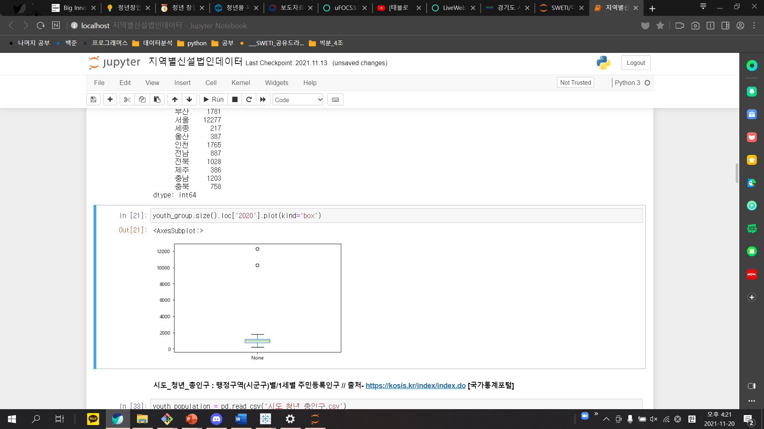
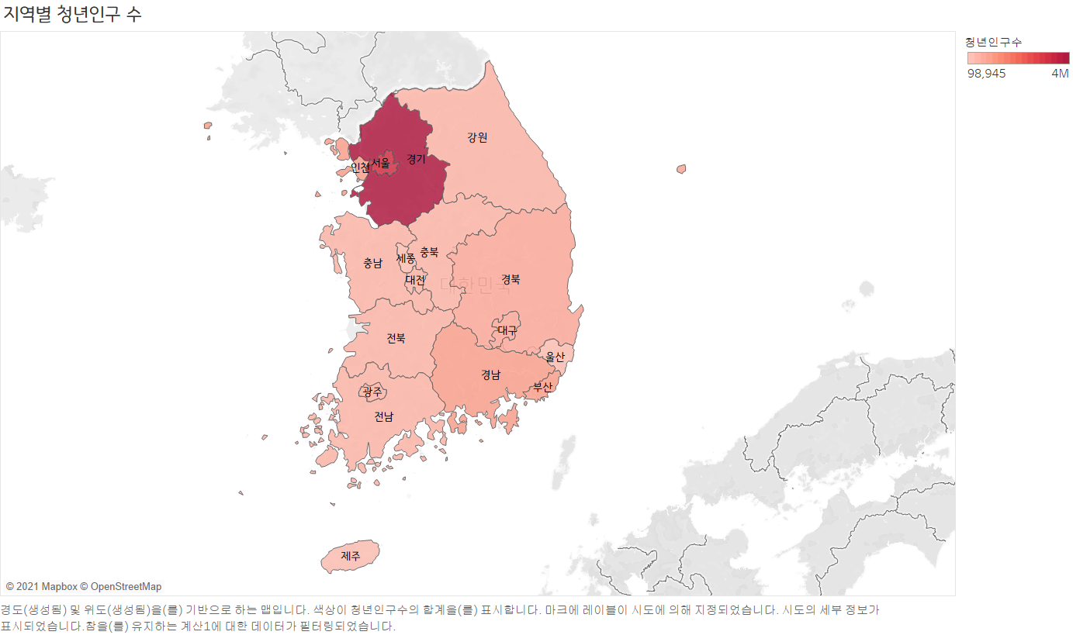
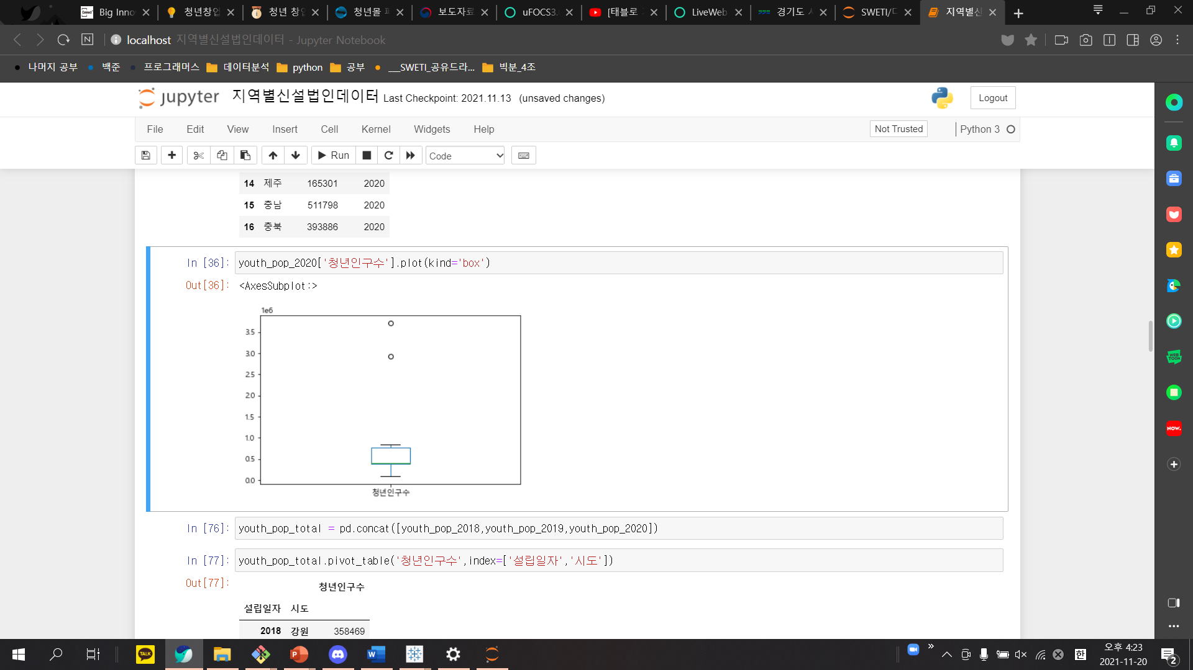
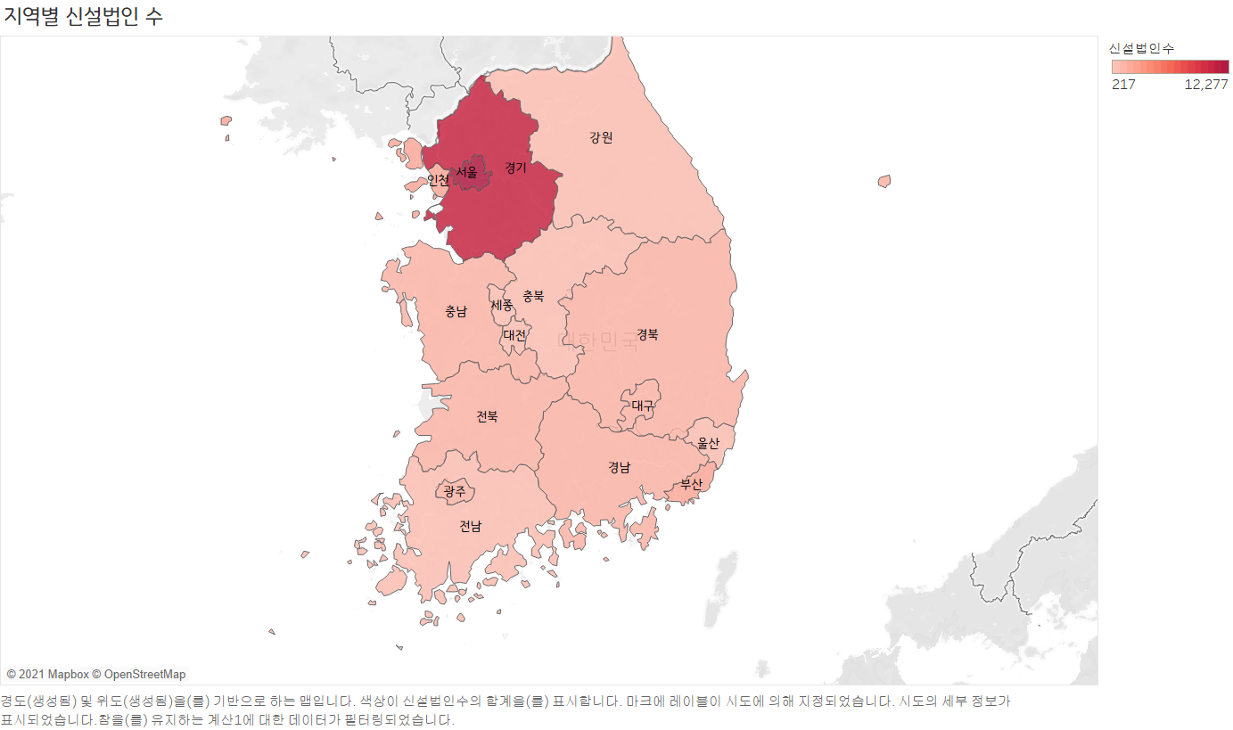
03
데이터 분석
사용 데이터: 신설법인 데이터
지역별 신설 법인 수 , 청년인구 수 시각화
지역 신설법인 수
지역 신설법인 수
서울
경기
신설 법인 수 : 서울 (12,277개), 경기(10,260개), 부산(1,782개) 순으로 수도권과 다른 지역의 차이가 10배 이상
청년인구 수 : 경기 (3,710,307명), 서울 (2,935,517명),부산(850,001명) 순으로 수도권과 다른 지역의 차이가 4배 이상
문제점 : 서울 및 경기의 수치가 월등히 높아
수도권을 제외한 지역 간의 비교가 어려움
해결 방안 : 청년 인구 대비 신설 법인 수 (비율) 사용
지역 청년인구 수
지역 청년인구 수
경기
서울
예시 데이터 : 2020년

Slide 22
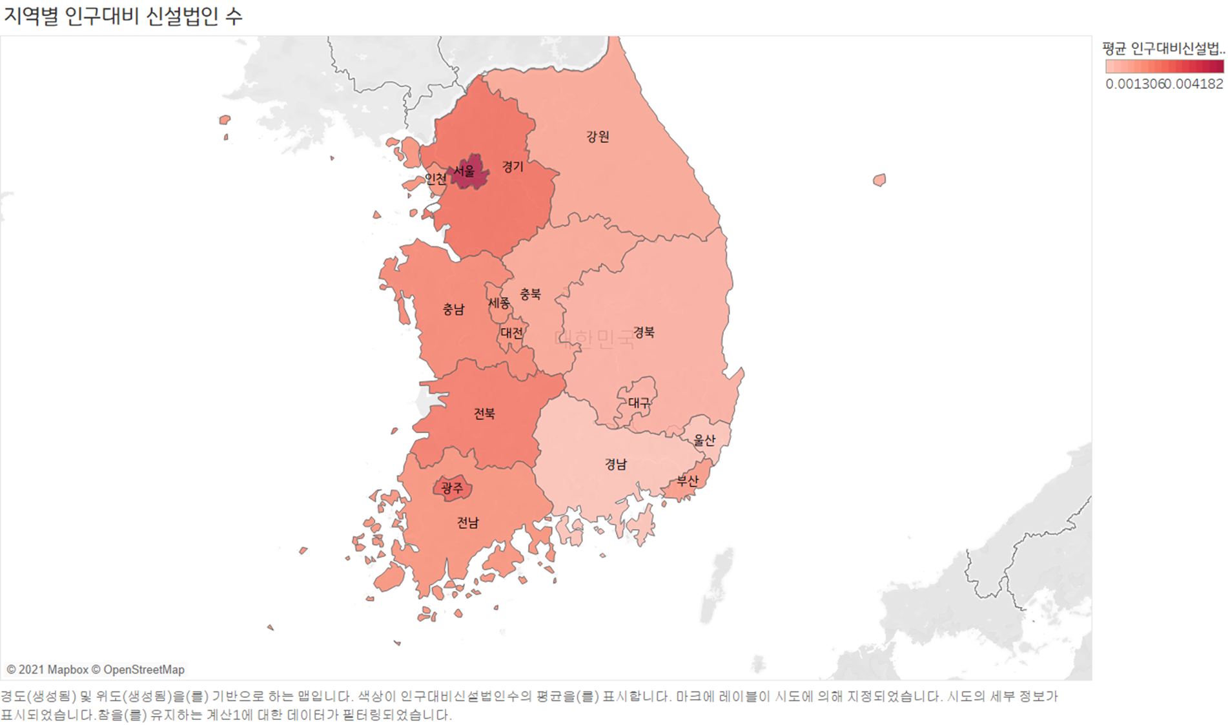
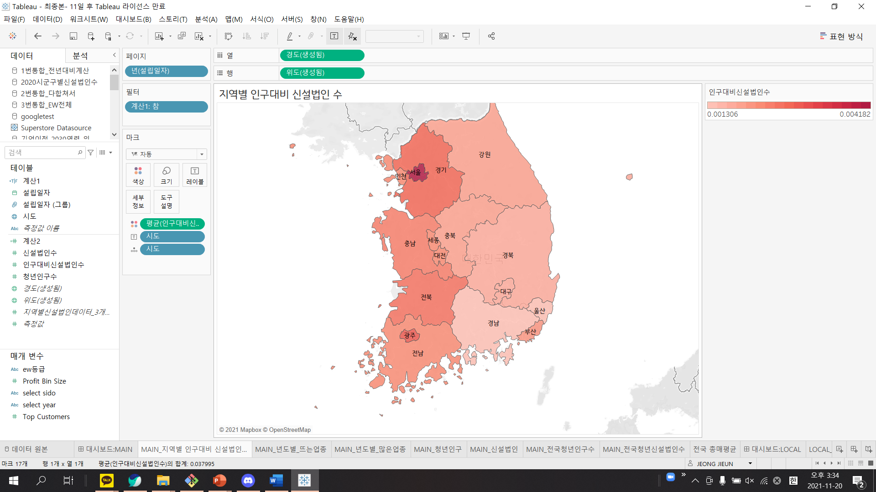
03
데이터 분석
사용 데이터: 신설 법인 데이터
지역별 창업 활성도 시각화
지역 신설 법인 수
지역 청년인구
창업 활성도 =
지역 청년 인구 대비 신설법인 수치가 계산되어
지역 간의 인구 차이로 인한 격차 감소
창업 활성도는 서울(0.00418), 광주(0.00289), 경기(0.00276) 순으로 신설법인 수 순위와 차이 존재
예시 데이터 : 2020년

Slide 23
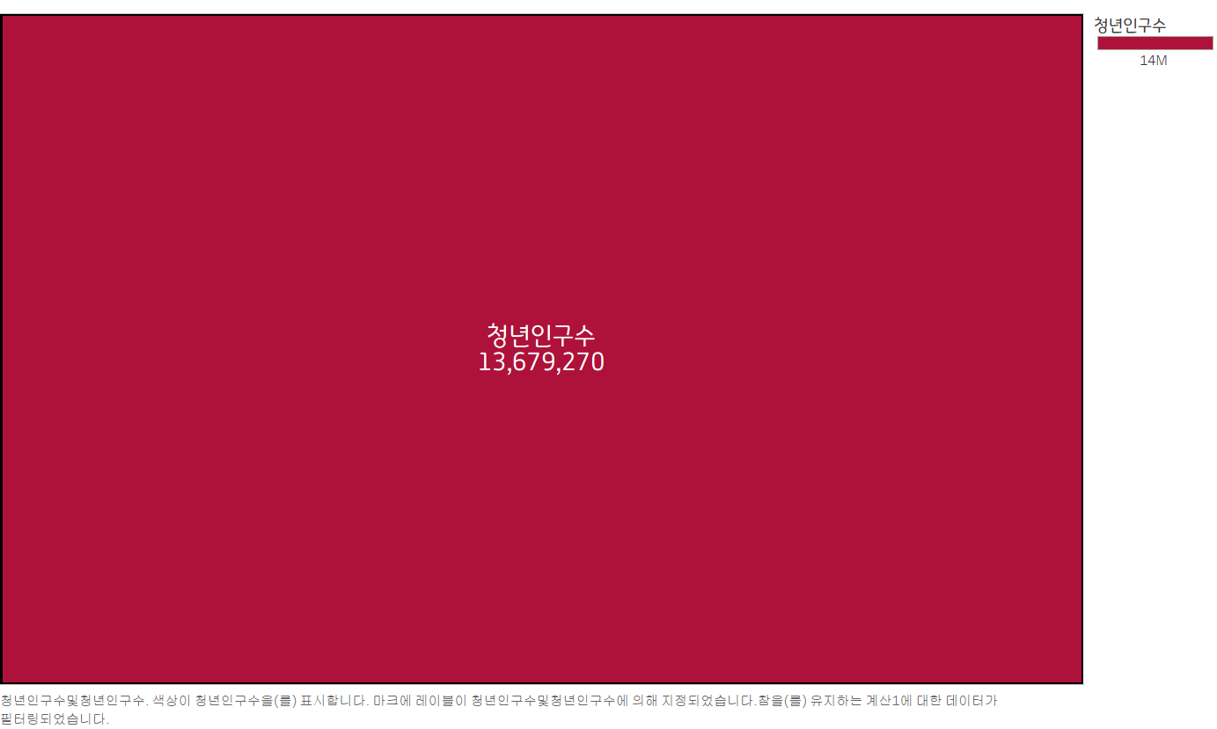

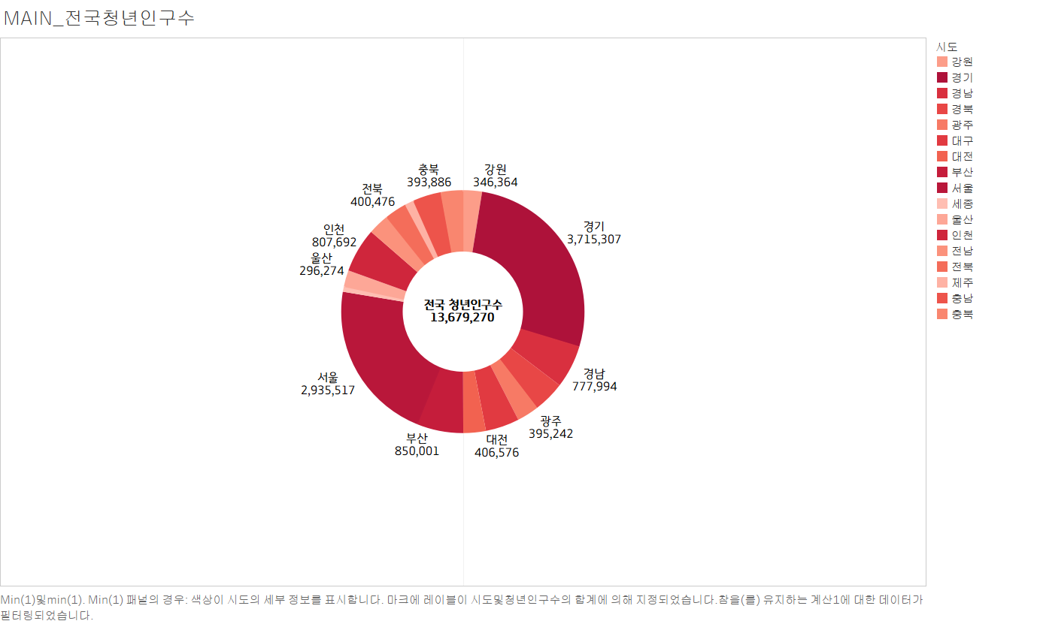
03
데이터 분석
사용 데이터: KOSIS 행정구역별/1세별 주민등록 인구 데이터
청년 인구 수 및 지역별 비중 시각화
전국 청년인구 수를 POINT CARD로 표시
CARD 마우스 터치 시, 지역별 비중 차트 표시
전국 청년 분포 확인
예시 데이터 : 2020년

Slide 24
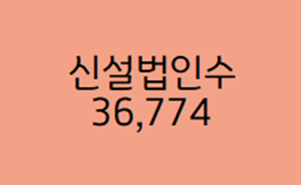
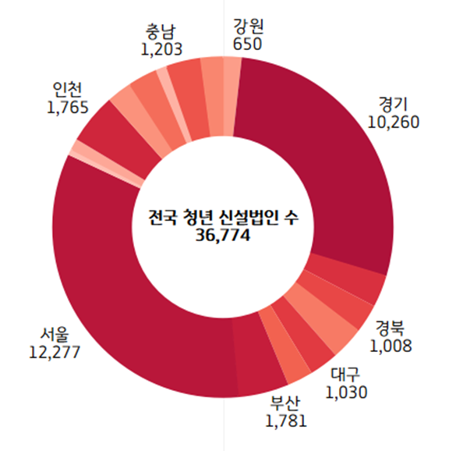
03
데이터 분석
사용 데이터: 신설 법인데이터
청년 신설 법인 수 및 지역별 비중 시각화
전국 신설 법인 수를 POINT CARD로 표시
CARD 마우스 터치 시, 지역별 비중 차트 표시
전국 신설 법인 분포 확인
예시 데이터 : 2020년

Slide 25
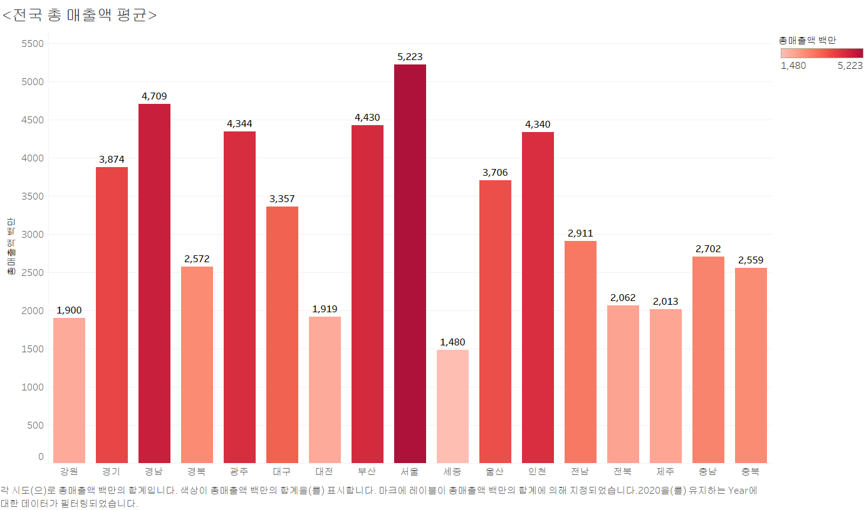
03
데이터분석
사용 데이터: 기업일반데이터
시도별 총매출액 평균 시각화
지역 전체 청년기업 총 매출액
지역 전체 청년기업 수
평균 =
지역 내 청년 기업의 매출 평균 시각화
-> 현황 파악 및 비교분석이 가능
예시 데이터 : 2018년~2020년 평균

Slide 26
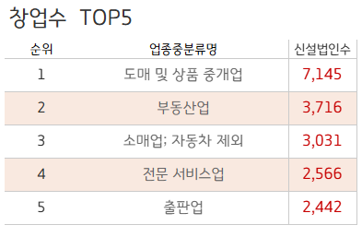
03
데이터 분석
사용 데이터: 신설 법인데이터
청년 창업수가 많은 업종 TOP5
청년들이 가장 많이 창업한 업종 확인 가능
업종의 종류는 연도 별 큰 차이가 없음
도·소매업에 포함된 전자상거래가 크게 늘면서 창업 수가 많은 것으로 판단됨
예시 데이터 : 2020년

Slide 27
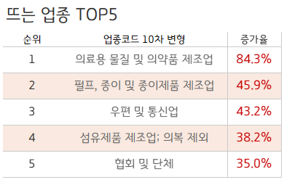
03
데이터 분석
사용 데이터: 신설 법인데이터
전년 대비 창업수가 많은 업종 TOP5
증가 기업 수
작년 신설 기업 수
증가율 =
X 100
청년 창업 트렌드를 나타낼 수 있음
예시 데이터는 2019년 대비 2020년 증가 업종으로 ‘코로나19’ 이슈가 반영되어 마스크 등 의료용 물질 및 의약품 제조업의 증가율이 높게 나타남
예시 데이터 : 2020년

Slide 28
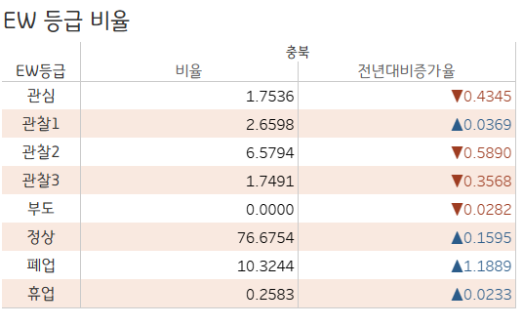
03
데이터분석
사용 데이터: 지역별 조기경보(EW등급) 데이터
지역별 EW 등급 비율과 전년대비 증가율 시각화
해당 지역/연도의 EW등급 분포를 확인
전년대비 증가율을 구하여 등급의 추세 확인
지역의 EW등급 상황과 변화율을 비교하는데 사용
해당 등급의 기업 수
지역 전체 기업 수
전년 대비 증가율 = 올해 비율 – 전년도 비율
비율 =
예시 데이터 : 2020년, 광주

Slide 29
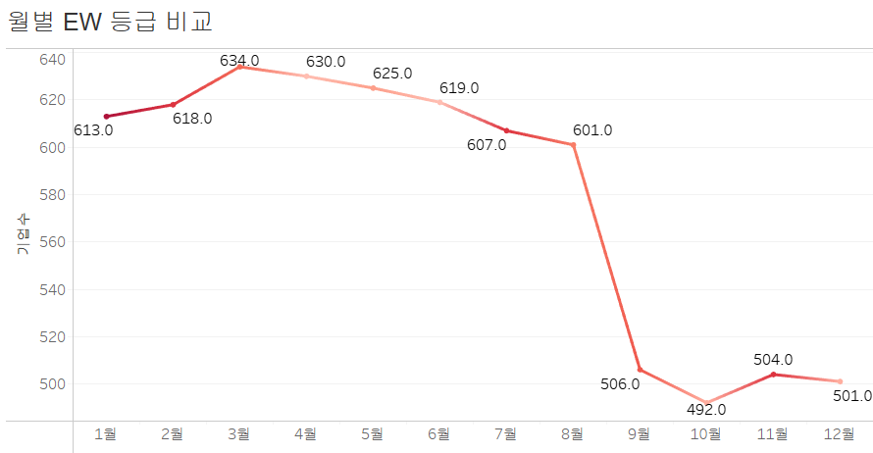
03
데이터분석
지역별 월별 EW 등급 변화 추이 시각화
관찰 3
구체적인 각 연도별 월별 변화를 확인가능
전국적으로 8~9월 폐업 기업이 크게 높아짐 -> 1월, 7월 부가가치세 확정 신고 기간 이후 폐업신고로 폐업 기업이 증가한다고 유추
월별 변화의 특이점을 찾아 EW등급 변화의 이유 확인 가능
예시 데이터 : 2020년, 광주

Slide 30
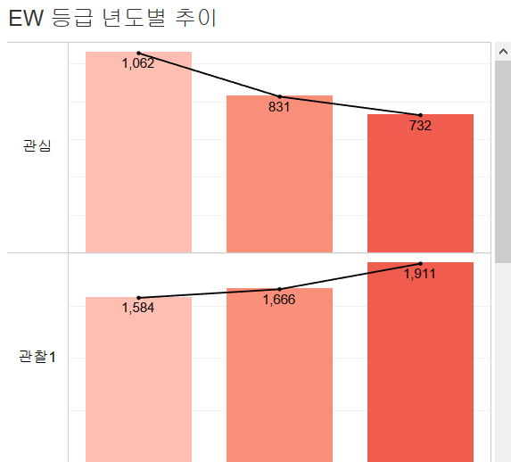
03
데이터분석
사용 데이터: 지역별 조기경보(EW등급) 데이터
지역별 EW 등급 변화 추이 시각화
EW등급별 시간에 따른 변화를 시각화
관심 등급이 낮아짐에 따른 관찰1의 증가처럼 연도별 정책, 산업 현황 등에 따라 EW등급의 수치 변화 확인
관찰3, 부도, 폐업과 같은 위험 수치의 변화에 따라 지역의 위험도를 구할 수 있음
예시 데이터 : 2020년, 광주

Slide 31
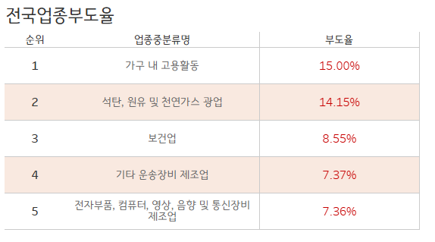
03
데이터분석
사용 데이터: 지역별 조기경보(EW등급) 데이터
전국 업종별 부도율 시각화
부도율 =
관심*0.15 +관찰1*0.2 + 관찰2*0.3 + 관찰3*0.9 +부도*1
지역 전체 기업 수 – 휴업 기업 수
전국단위 업종별 부도율 계산 후 상위 5개의 업종
연도별 위험 업종, 전체적인 산업 트렌드와 맞지 않는 업종을 알 수 있음 (가구 내 고용활동)
지역의 업종별 부도율과 비교하는 지표로 사용 시 지역 위험업종을 확인 가능
예시 데이터 : 2020년

Slide 32
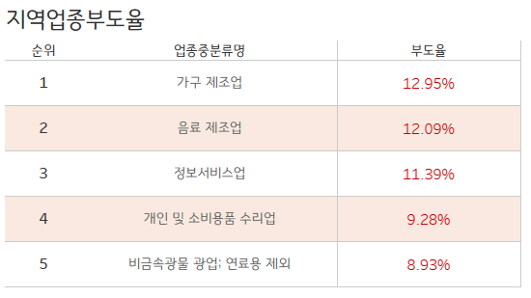
03
데이터분석
사용 데이터: 지역별 조기경보(EW등급) 데이터
지역 업종별 부도율 시각화
각 지역의 업종별 부도율 계산 후 상위 5개의 업종
지역단위의 데이터로 지역 특징 및 산업에 따른 위험도 높은 업종을 파악 가능
전국 업종별 부도율과 비교하여 전국과 특정 지역의 업종 위험도의 차이를 확인
예시 데이터 : 2020년, 광주

Slide 33
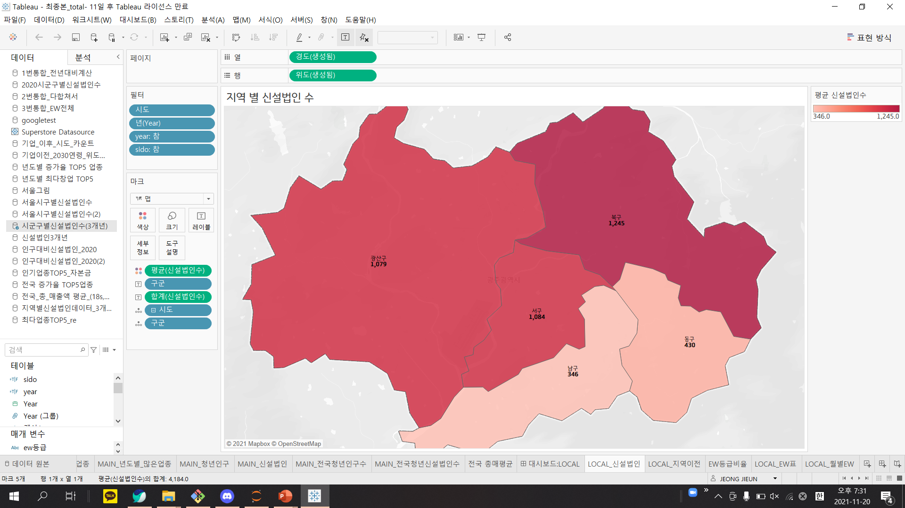
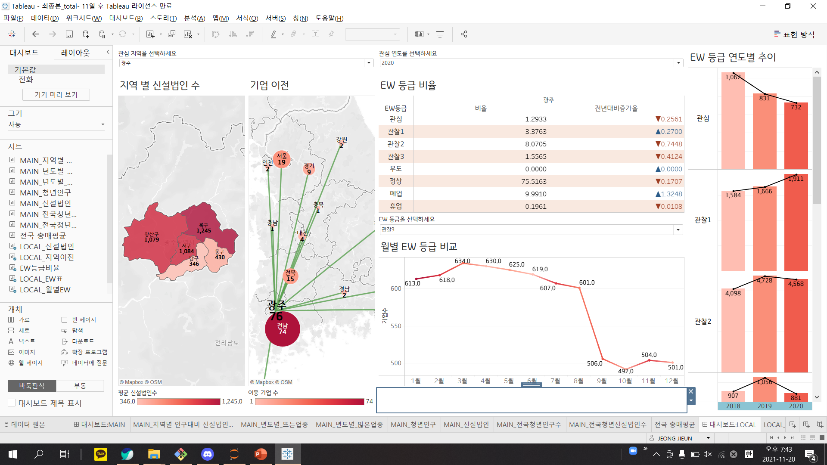
03
데이터 분석
사용 데이터: 신설 법인데이터
지역 내 신설법인 수 시각화
17개 시도 중 지역 선택 시, 시/군/구 기준으로 신설법인 수를 나타냄
지역 내 시/군/구 신설법인 분포 시각화
시/군/구 분포의 정도는 각 구역의 정책 또는 지역 입지에 영향을 받을 수 있음
예시 데이터 : 2020년, 광주

Slide 34
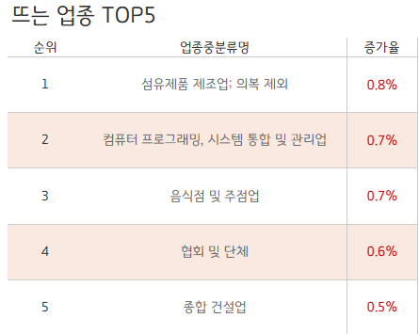
03
데이터 분석
사용 데이터: 신설 법인데이터
지역별 전년 대비 창업수가 많은 업종 TOP5
증가 기업 수
작년 신설 기업 수
증가율 =
X 100
해당 지역 청년 산업의 트렌드를 알 수 있음
전국의 지표와 다르게 지역별 지표를 제공함으로 그 지역의 강점이 될 수 있는 산업 파악 가능
지역별 특별 업종에 대한 지원 정책이 있을 경우, 증가세를 나타내기도 한다. (청년 기술창업 등)
예시 데이터 : 2020년, 광주

Slide 35

03
데이터 분석
사용 데이터: 신설 법인데이터
지역별 청년 창업수가 많은 업종 TOP5
청년들이 가장 많이 창업한 업종 확인 가능
소매업과 음식·숙박, 서비스, 도매 등 생활서비스와 생활소비와 관련되는 업종이 활발 하다.
부동산업은 주택임대소득 과세를 위해 사업자 등록이 의무화 됨에 따라 많은 수를 보인다.
도심을 벗어난 지역에서는 청년들의 농업과 관련된 창업도 활발한 것으로 보인다.
예시 데이터 : 2020년, 광주

Slide 36
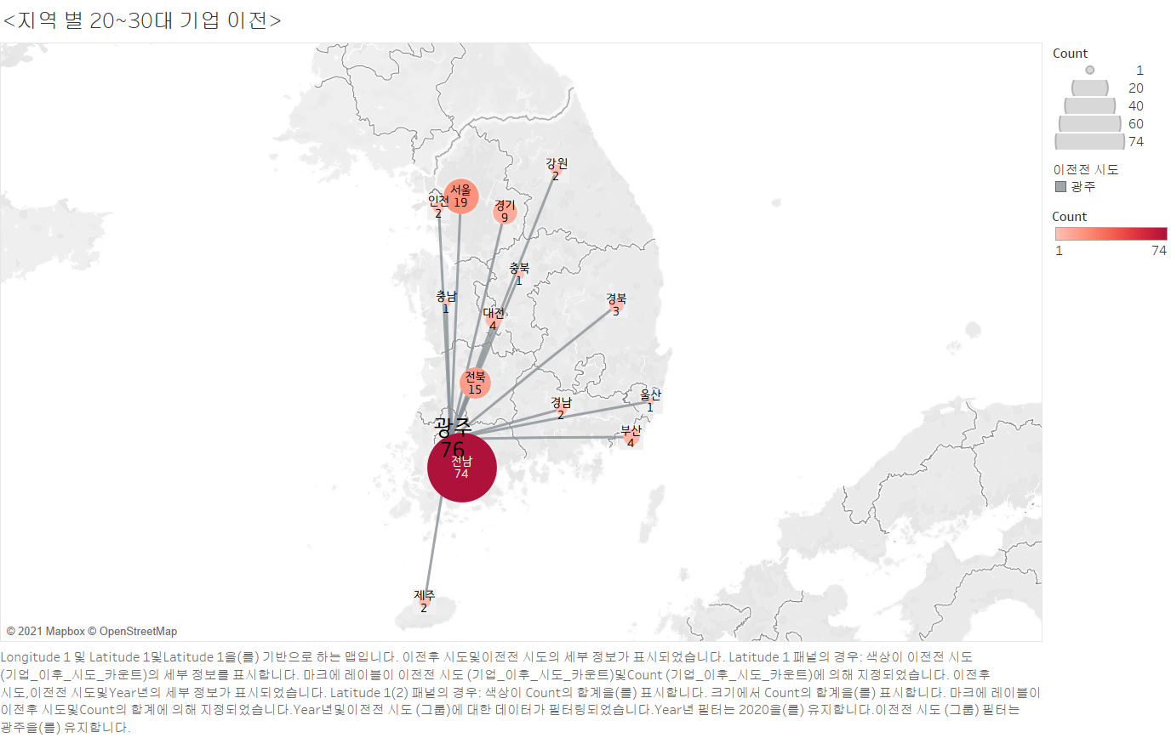

03
데이터분석
사용 데이터: 기업이전데이터
지역별 전입•전출 시각화
지역내 기업유출은 지역산업 쇠퇴 및 경제기반 약화 등으로 지역경쟁력을 저하시키게 되는 중요한 수치
17개 시도 중 지역 선택 시 전입 •전출 나타냄
지도로 한눈에 지역 별 전입 •전출 추이 확인
예시 데이터 : 2020년, 광주

Slide 37
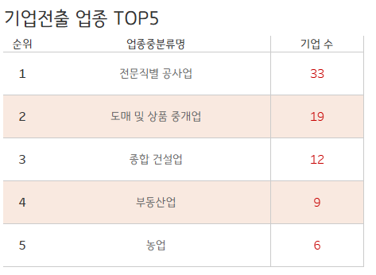
03
데이터분석
사용 데이터: 기업이전데이터
기업전출 업종 TOP5
지역내 기업유출은 지역산업 쇠퇴 및 경제기반 약화 등으로 지역경쟁력을 저하시키게 되는 중요한 수치
지역 전출 중 가장 많은 업종 TOP5를 나타냄
표로 한눈에 전입 업종 확인 가능
예시 데이터 : 2020년, 광주

Slide 38
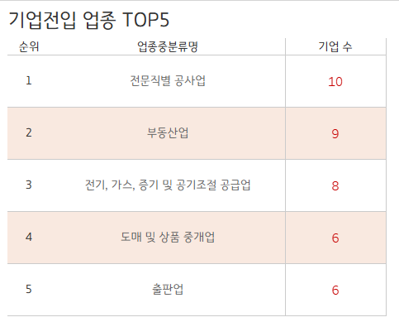
03
데이터분석
사용 데이터: 기업이전데이터
기업전입 업종 TOP5
지역내 기업유출은 지역산업 쇠퇴 및 경제기반 약화 등으로 지역경쟁력을 저하시키게 되는 중요한 수치
지역 전입 중 가장 많은 업종 TOP5를 나타냄
표로 한눈에 전입 업종 확인 가능
예시 데이터 : 2020년, 광주

Slide 39
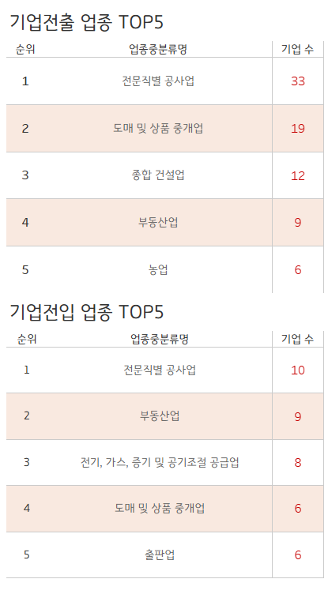
03
데이터분석
사용 데이터: 기업이전데이터
기업전입 업종 TOP5
지역내 기업유출은 지역산업 쇠퇴 및 경제기반 약화 등으로 지역경쟁력을 저하시키게 되는 중요한 수치
지역 전입 •전출 중 가장 많은 업종 TOP5를 나타냄
표로 한눈에 전입•전출 업종 확인 가능
예시 데이터 : 2020년, 광주

Slide 40
04
대시보드

Slide 41
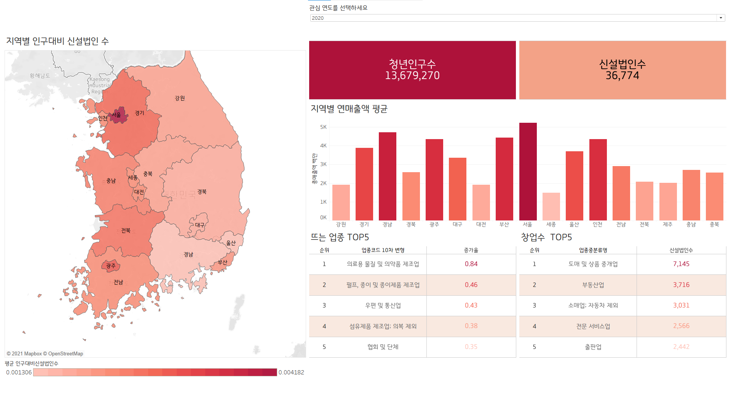
04
대시보드
MAIN

Slide 42
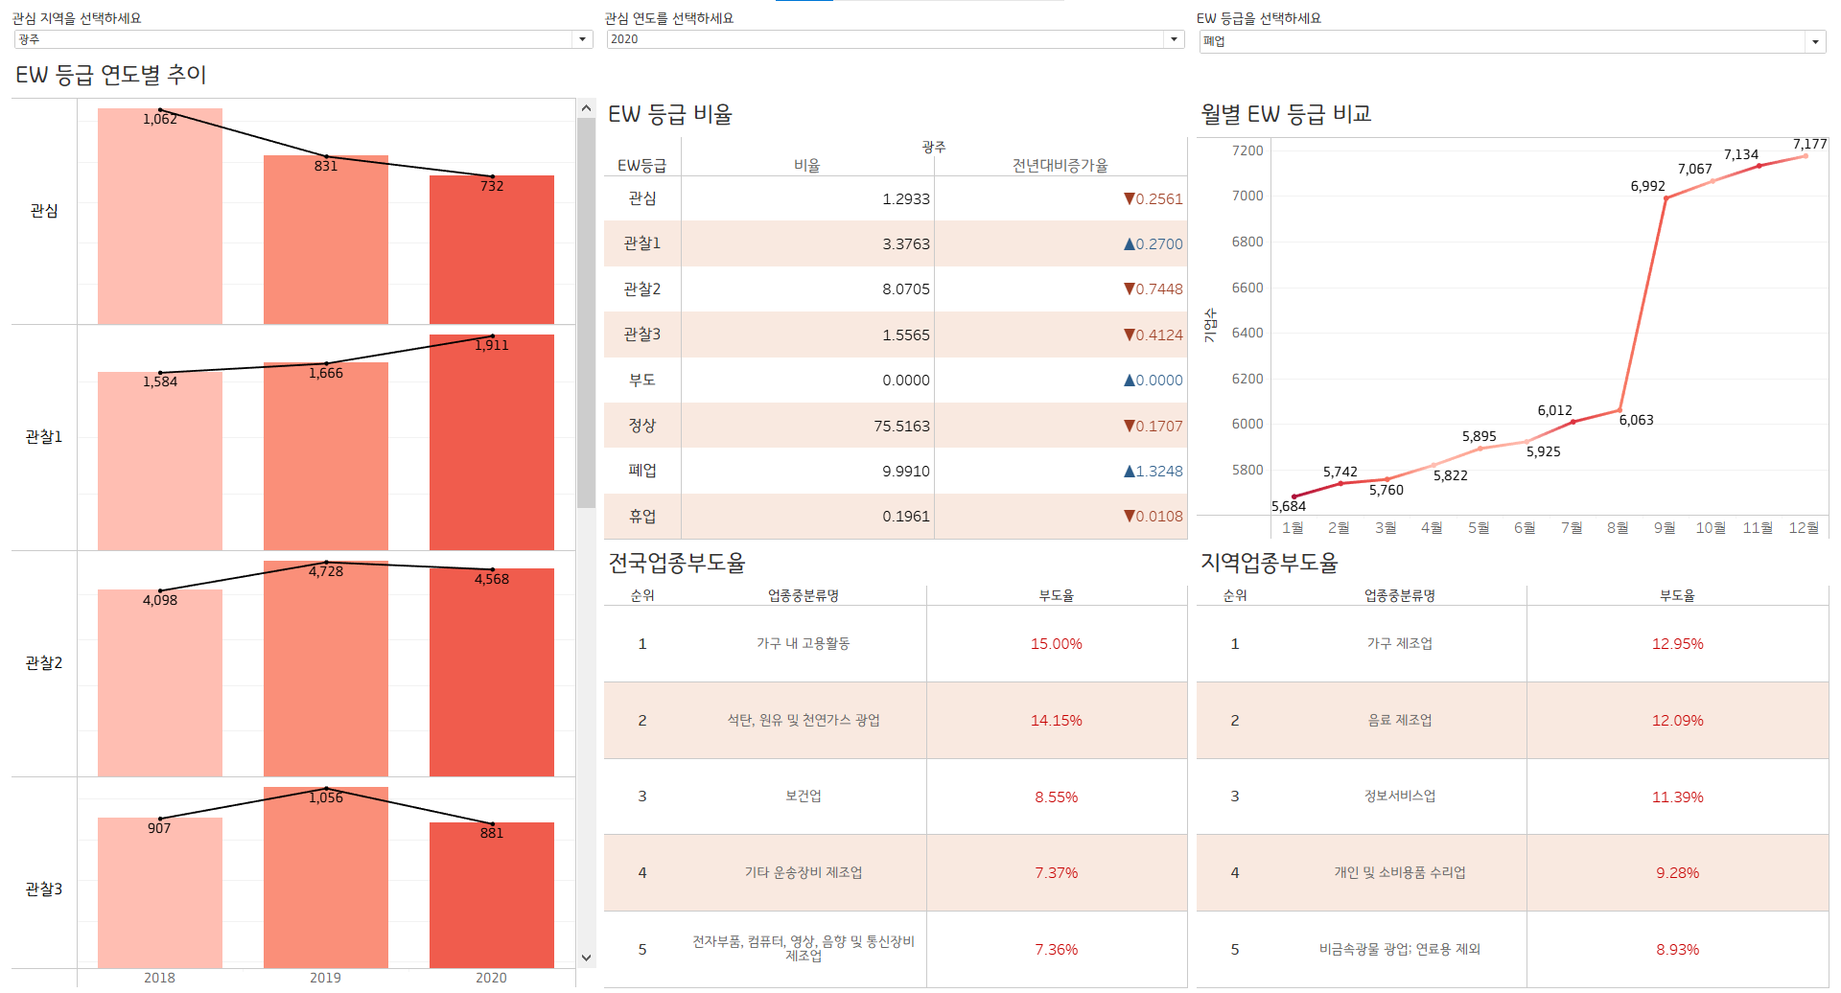
04
대시보드
LOCAL

Slide 43
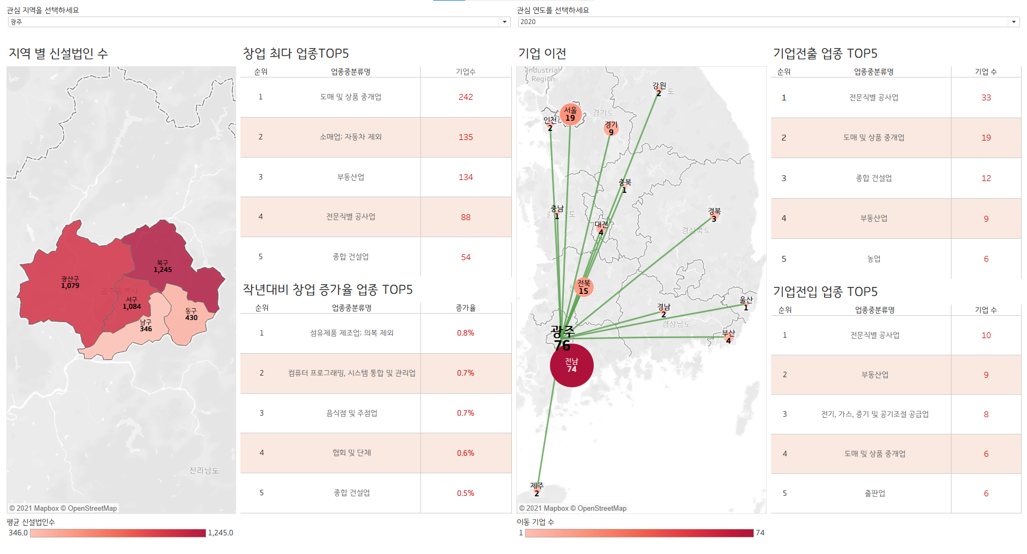
04
대시보드
LOCAL

Slide 44
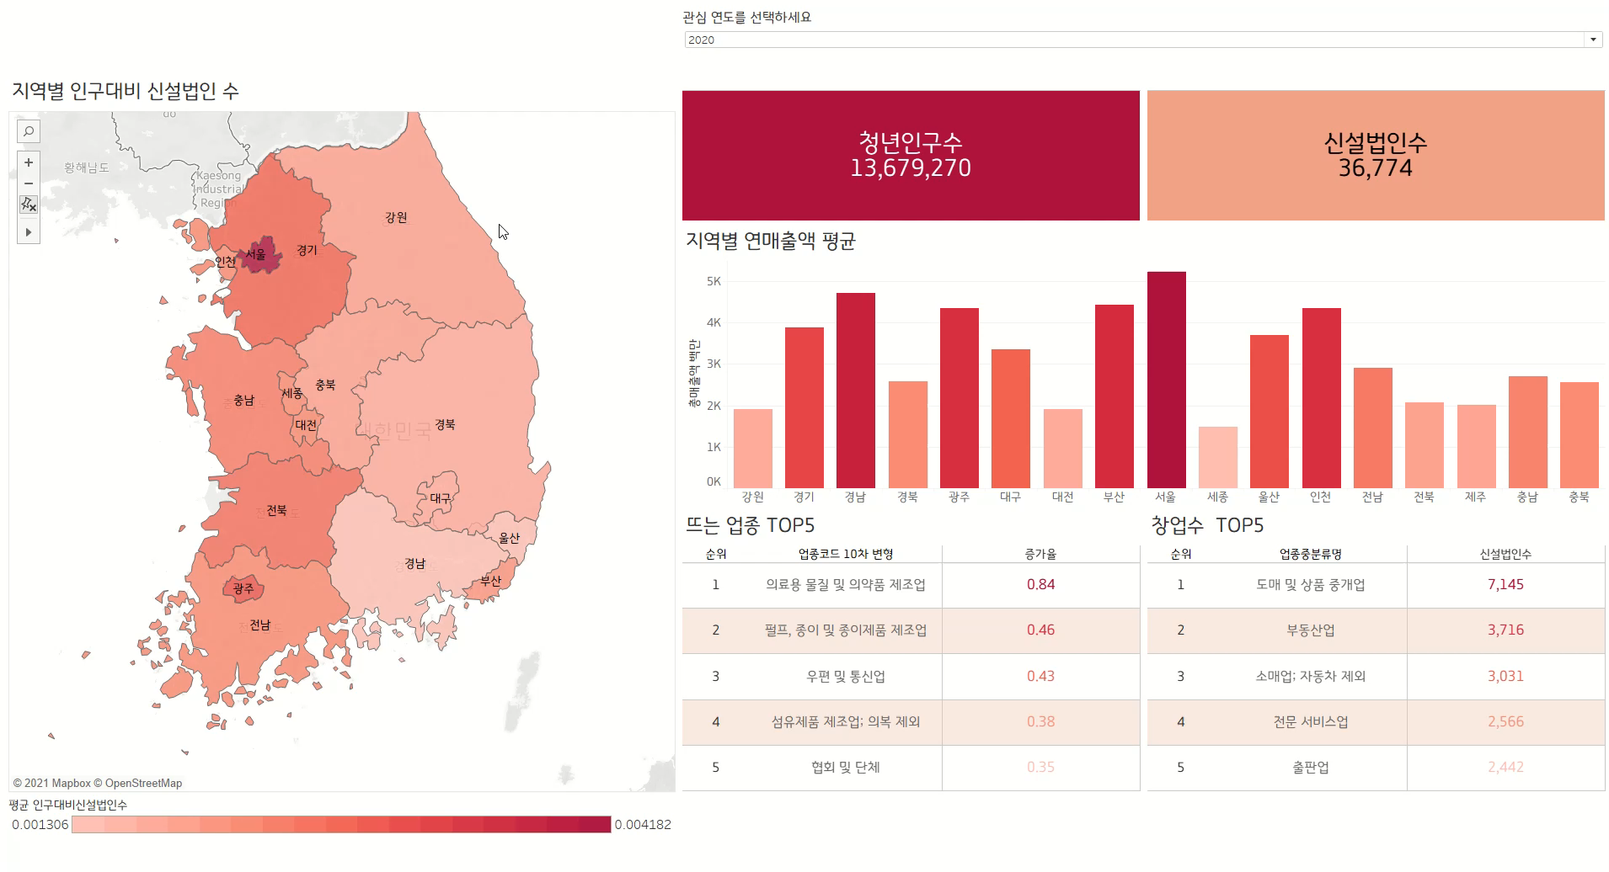
04
대시보드
시연영상

Slide 45
05
활용방안

Slide 46

05
활용방안
청년산업 정책 의사결정 시 보조자료로 활용
청년 포털 현황 자료 제공
청년예비창업자들에게 산업 파악 용이
출처: flaticon/작가: Eucalyp

Slide 47
Q&A
Copyright ⓒ 2017. DingDingShop All rights Reserved
DINGDINGSHOP UNIVERSITY INDUSTRIAL DESIGN 20170402 CHOI EUNZY

Slide 48
THANK YOU
Copyright ⓒ 2017. DingDingShop All rights Reserved
DINGDINGSHOP UNIVERSITY INDUSTRIAL DESIGN 20170402 CHOI EUNZY

